Slide 1
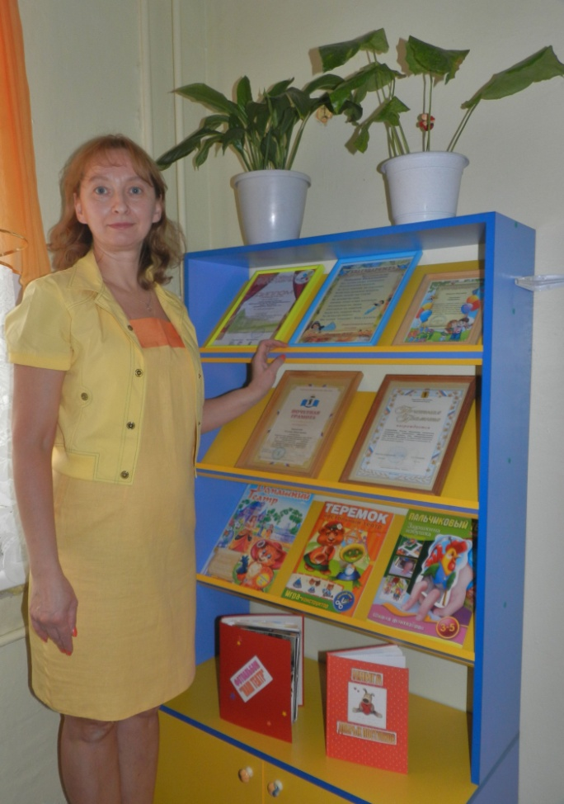
Конкурс профессионального мастерства педагогов дошкольного образования «Золотой фонд»
Завьялова Татьяна Николаевна
Воспитатель МДОУ д/с №192
высшей квалификационной категории
Ярославль 2013
Notes:
Уважаемые члены жюри, мною представлен опыт работы по данному направлению.

Slide 2
Театрализованная игра
как интегративное средство формирования связной речи детей
5-го года жизни

Slide 3
Принципы работы
- Принцип целостности формирования связной речи у детей пятого года жизни
- Деятельностный принцип формирования связной речи дошкольников.
- Принцип комплексности методов в формировании связной речи
Notes:
В основу работы было взято научное предположение о том, что театрализованная игра, стимулирующая развитие компонентов связной речи ребенка, является процессуальной. Важнейшим в детском театре является процесс репетиции, а не конечный результат, поскольку во время работы над образом происходит развитие личности ребенка, формируется символическое мышление, усваиваются социальные нормы поведения, формируются компоненты связной речи.

Slide 4
Принципы работы (продолжение)
- Принцип интеграции образовательных областей в соответствии с возрастными возможностями и индивидуальными особенностями детей
- Принцип развивающего обучения
- Принцип активного привлечения ближайшего социального окружения к работе с ребенком
Notes:
За последние 20 лет число речевых нарушений у детей возросло более, чем в 6 раз. А ведь речь это не только внешне выраженное средство общение – это серьезная внутренняя работа, это средство мышления воображения, это средство осознания своих переживаний и чувств, своего поведения, в конечном итоге, себя самого.
Исследование, проведенное А.Г.Арушановой, показало, что театрализованные игры детей способствуют активизации разных сторон речи – словаря, грамматического строя, диалога, монолога, совершенствованию звуковой культуры. При этом автор отмечает, что «Интенсивному речевому развитию служит именно самостоятельная игровая деятельность».

Slide 5
Актуальность темы
- Театрализованная игра интегративна
- Ориентирована на всестороннее развитие личности ребенка, его неповторимой индивидуальности
- Становление связной речи детей – актуальная задача на рубеже подготовки детей к школьному обучению
Notes:
Особое место среди видов детской деятельности в формировании связной речи у дошкольников занимает театрализованная игра.
Игра для ребенка, а театральная особенно, путь к познанию мира.
Под театрализованными играми ученые понимают «игры в театр», «сюжетами которых служат хорошо известные сказки, театральные представления по готовым сценариям».

Slide 6
Цель работы
Обобщить педагогический опыт формирования интегративных умений и навыков связной речи средствами театрализованной игры у детей дошкольного возраста
Notes:
Исходя из актуальности темы мы сформулировали цель и задачи работы

Slide 7
Задачи работы
- Формировать интегративные навыки связной речи у детей дошкольного возраста
- Активизировать познавательный интерес детей к связной речи средствами театрализованной игры
- Формировать у дошкольников устойчивый интерес к театрально-игровой деятельности
- Формировать интегративное качество «эмоционально отзывчивый» у детей дошкольного возраста средствами театрализованной игры

Slide 8
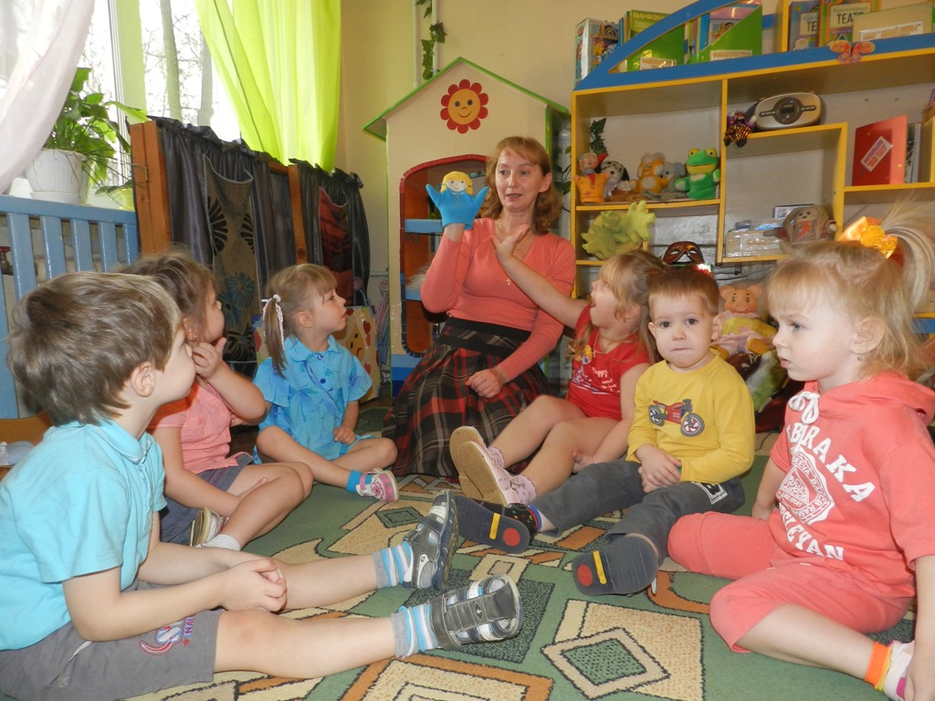
Практическая значимость
Образовательная деятельность по речевому развитию
Notes:
Театрализованная игра организационно может пронизывать все режимные моменты: включаться в непосредственно образовательную деятельность по социально-коммуникативному развитию, познавательному развитию, художественно-эстетическому развитию, физическому развитию, речевому развитию. Педагог включает театрализованную игру как игровой прием, например, вводится персонаж, который позволяет более доступно объяснить детям тот или иной материал; в совместную деятельность детей и взрослых в свободное время, осуществляться в самостоятельной деятельности детей.
Продукты театрализованной игры – инсценировки, драматизации, спектакли – могут вноситься в содержание праздников и развлечений.

Slide 9
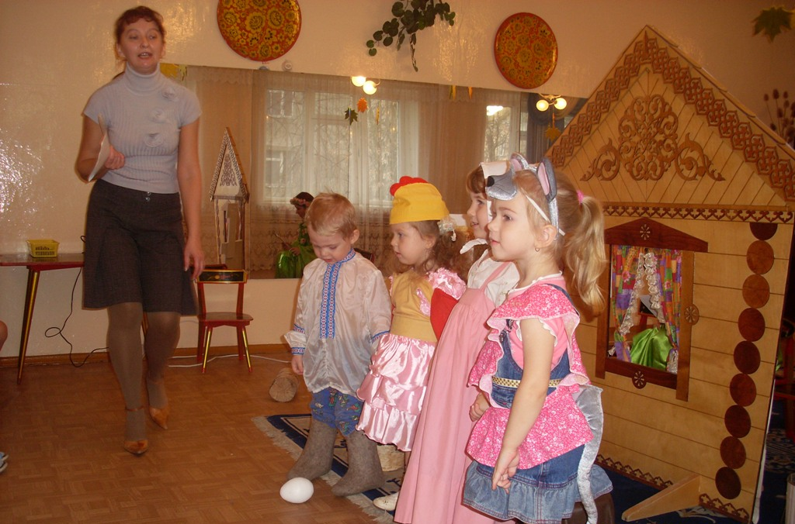
Игра-инсценировка

Slide 10
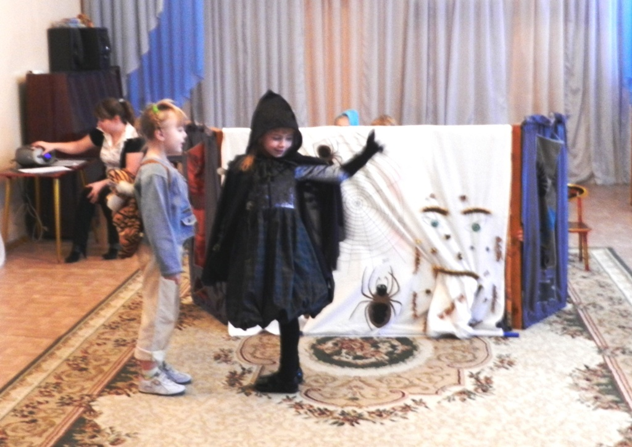
Игра-драматизация

Slide 11
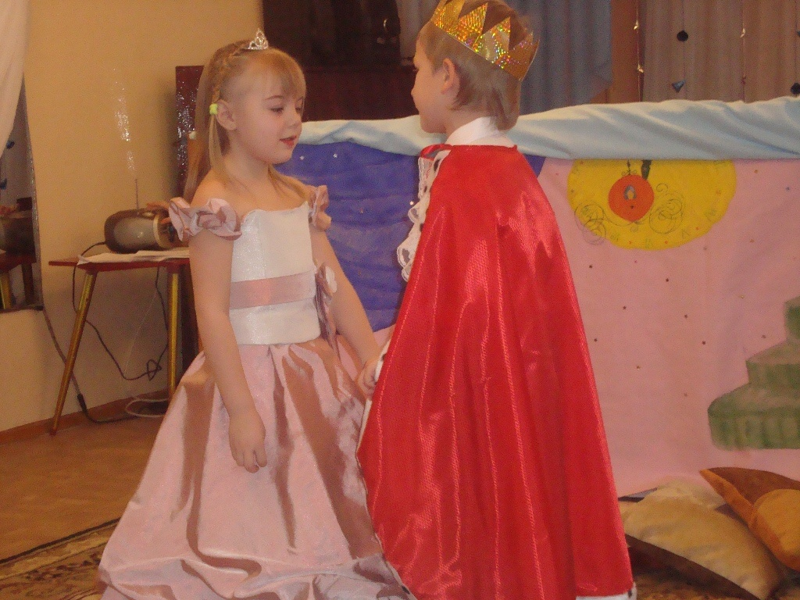
Драматический спектакль

Slide 12
I этап. Подготовительный
Этапы педагогической технологии
II этап.
Этап активизации познавательного интереса к связной речи
III этап.
Этап развития компонентов речи
Notes:
Для того, чтобы определить место работы по формированию связной речи детей среднего дошкольного возраста в театрализованных играх, нами были изучены педагогические условия.
На наш взгляд, выбор педагогической технологии в качестве условия развития связной речи вполне закономерен и целесообразен, потому что формирование связной речи в дошкольном возрасте – это последовательный и поэтапный процесс.
Сущность педагогической технологии заключается в том, что она позволяет воспитателю детского сада соединить содержание своей профессиональной деятельности с оптимальной формой его реализации. Вся работа осуществляется нами поэтапно.

Slide 13
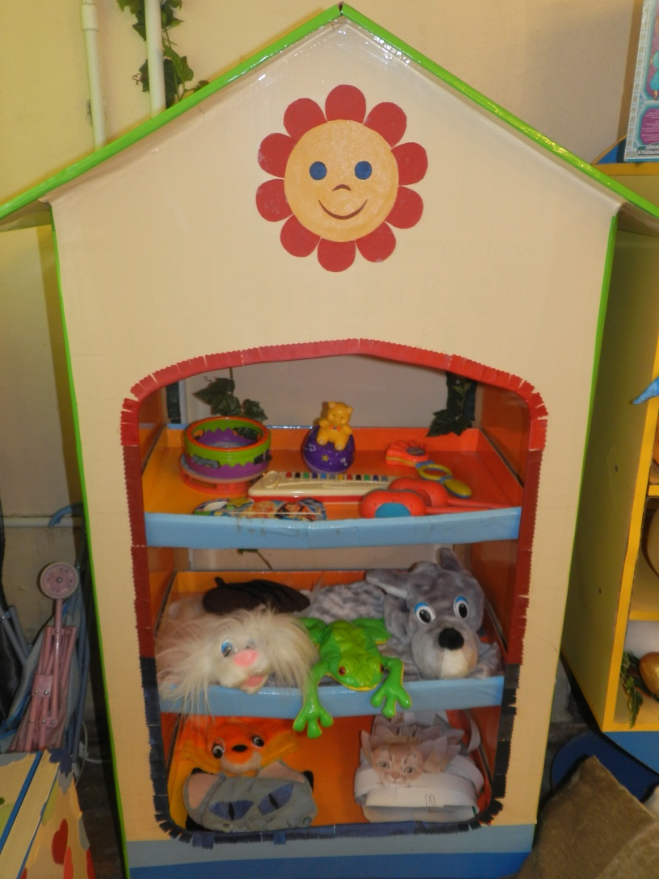
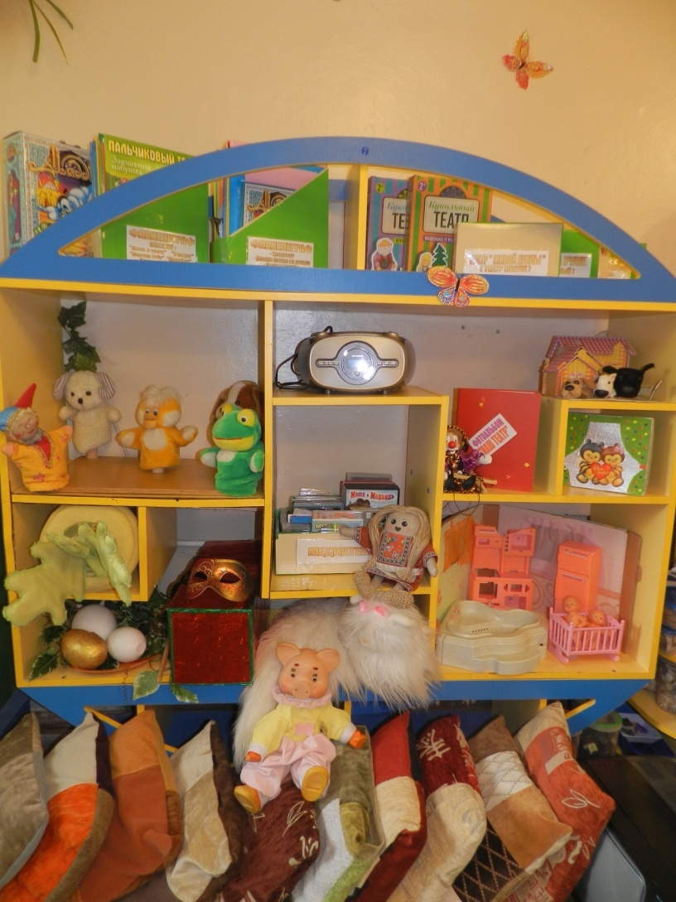
Предметно-пространственная среда
Notes:
На первом этапе нашей педагогической технологии определили условия ее реализации: провели мониторинг качества предметно-пространственной среды для организации театрализованных игр детей 5-го года жизни.
Для успешной театрально-игровой деятельности важно иметь пространство взаимодействия воспитателя с детьми. Оно представляет собой центр театрализованной игры в группе,

Slide 14
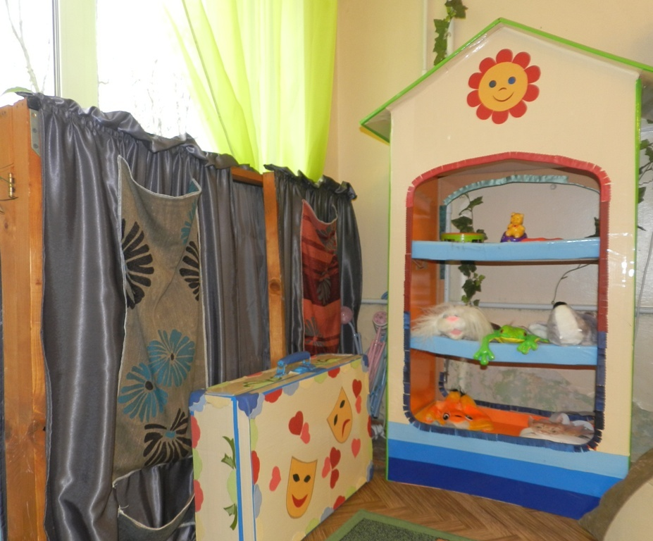
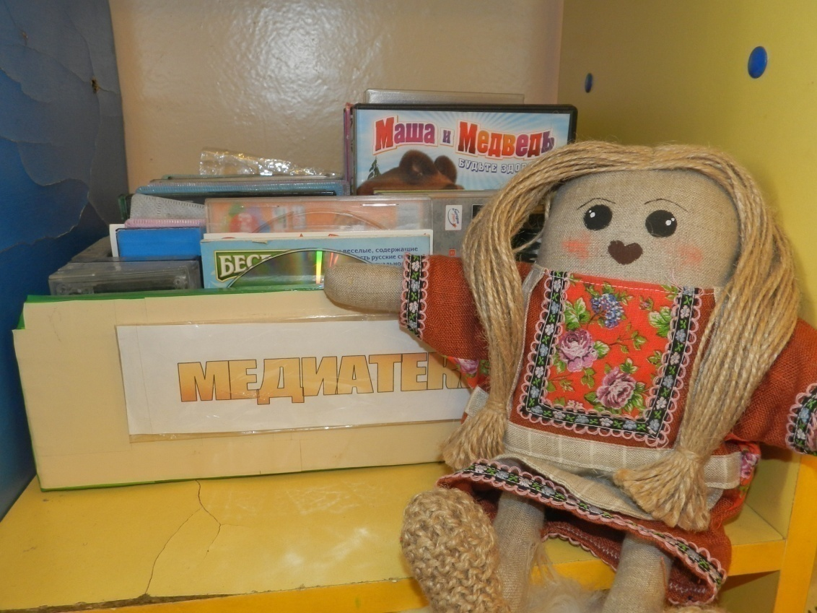
Предметно-
пространственная
среда
Notes:
в котором обязательно наличие ширмы, занавеса.

Slide 15
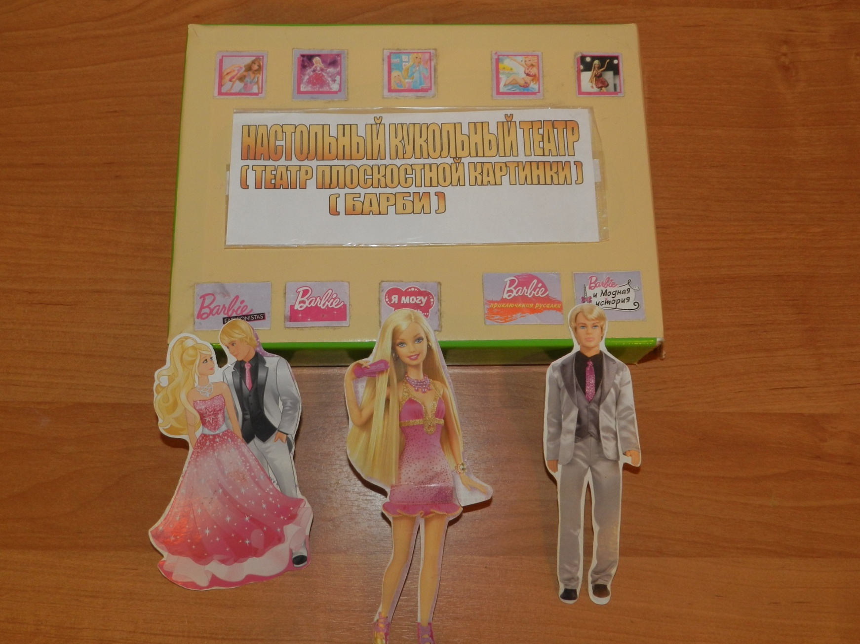
Виды кукольного театра
Notes:
различных видов театра:
- настольный театр: театр плоскостной картинки;

Slide 16
Стендовый театр
Notes:
- стендовый театр: фланелеграф;

Slide 17
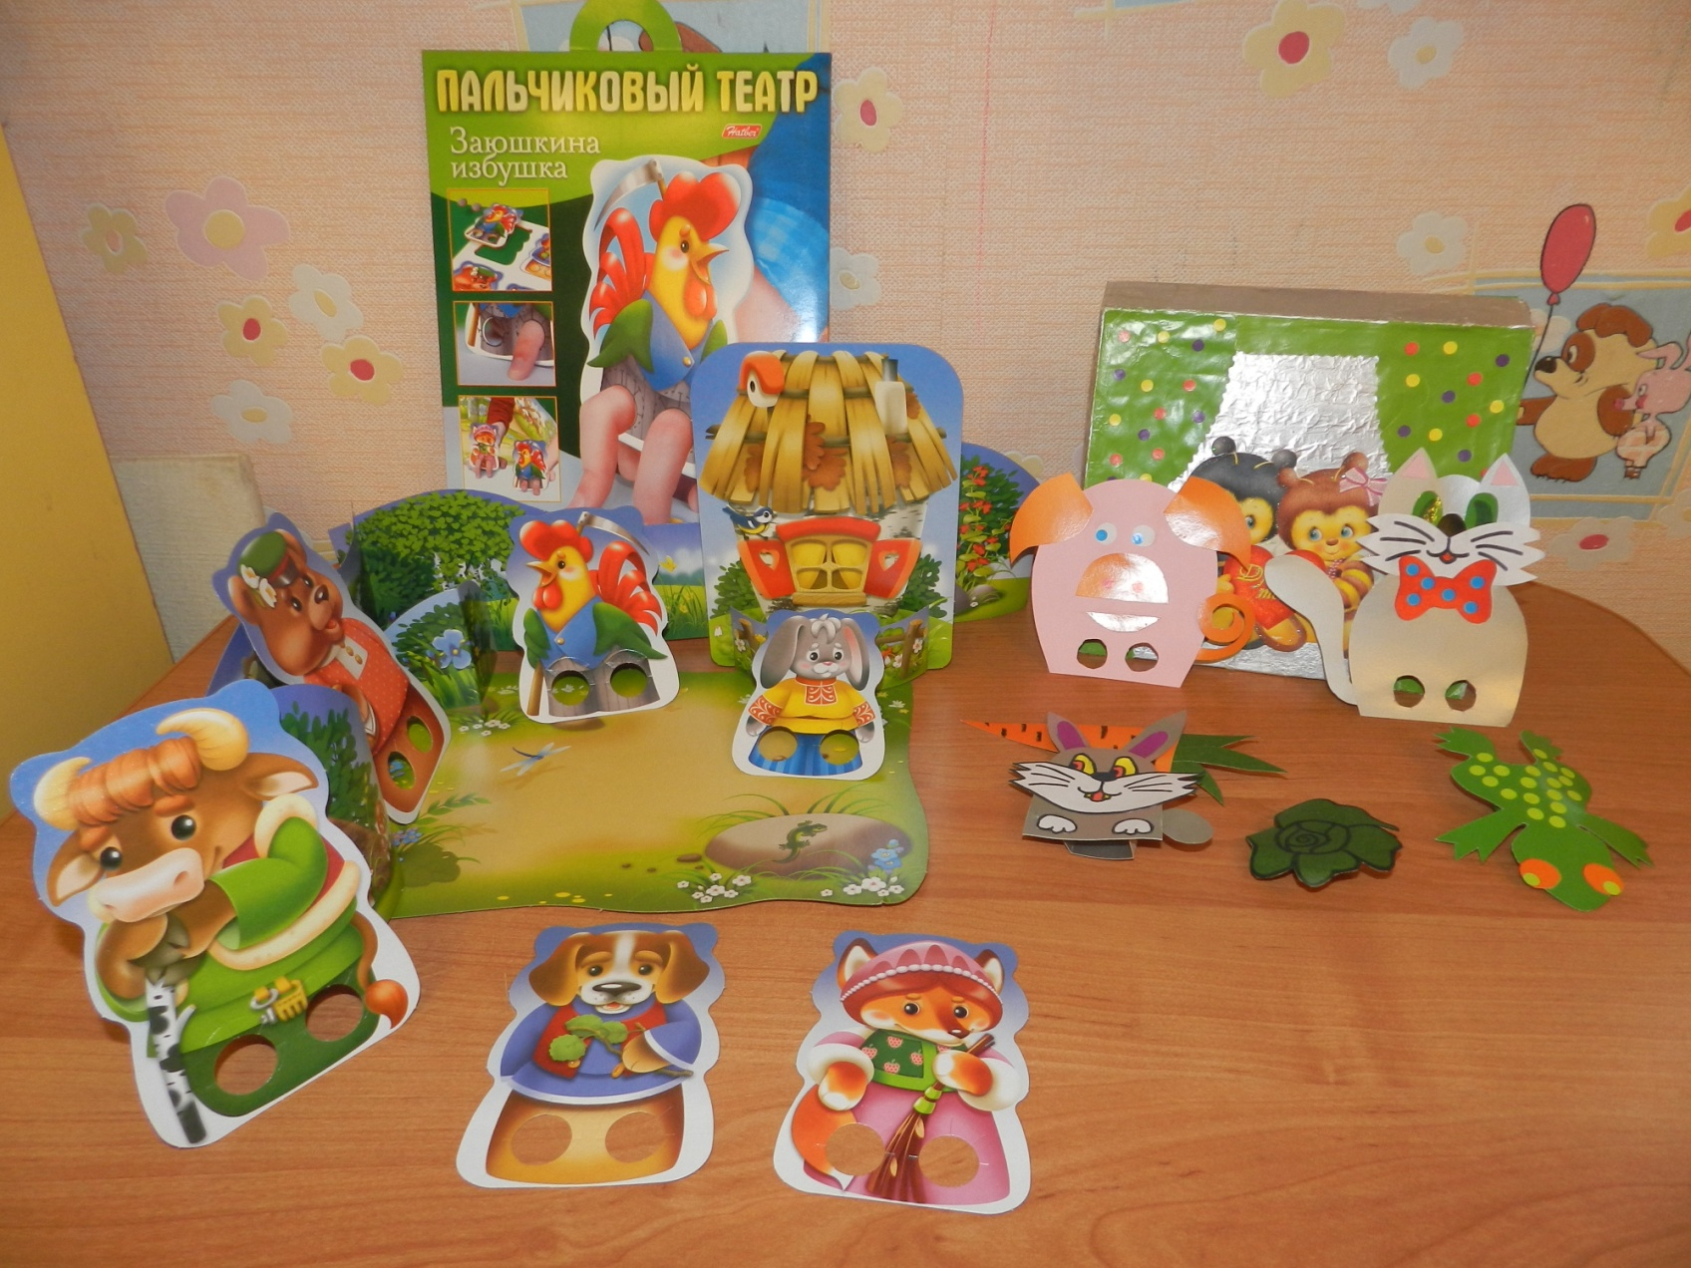
Театр на руке
Notes:
- театр на руке: пальчиковый театр,

Slide 18
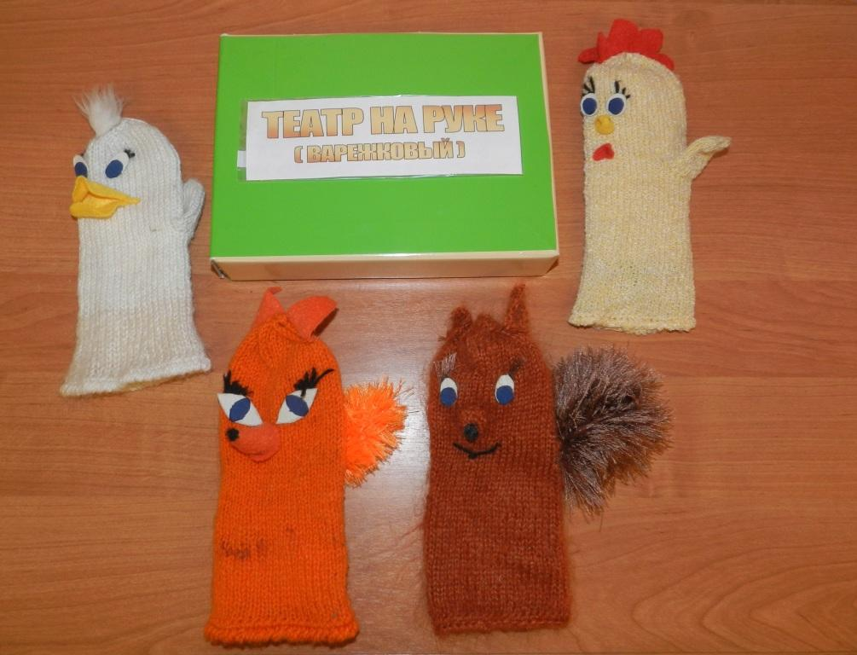
Театр на руке
Notes:
- театр на руке: варежковый театр,

Slide 19
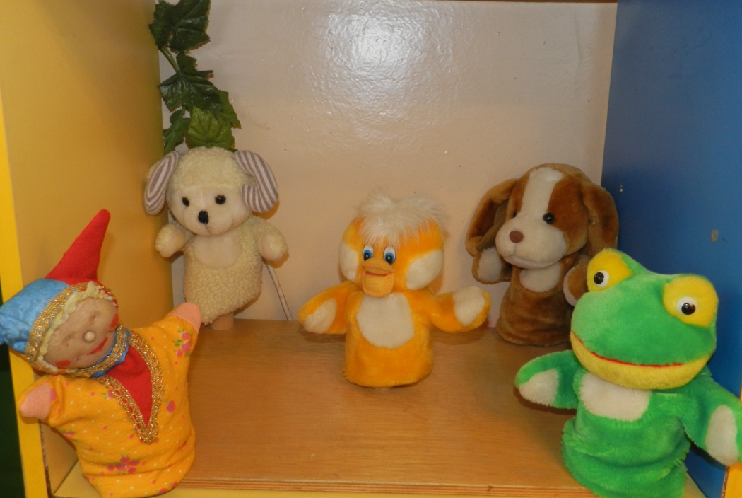
Театр верховых кукол
Notes:
- театр верховых кукол: бибабо

Slide 20
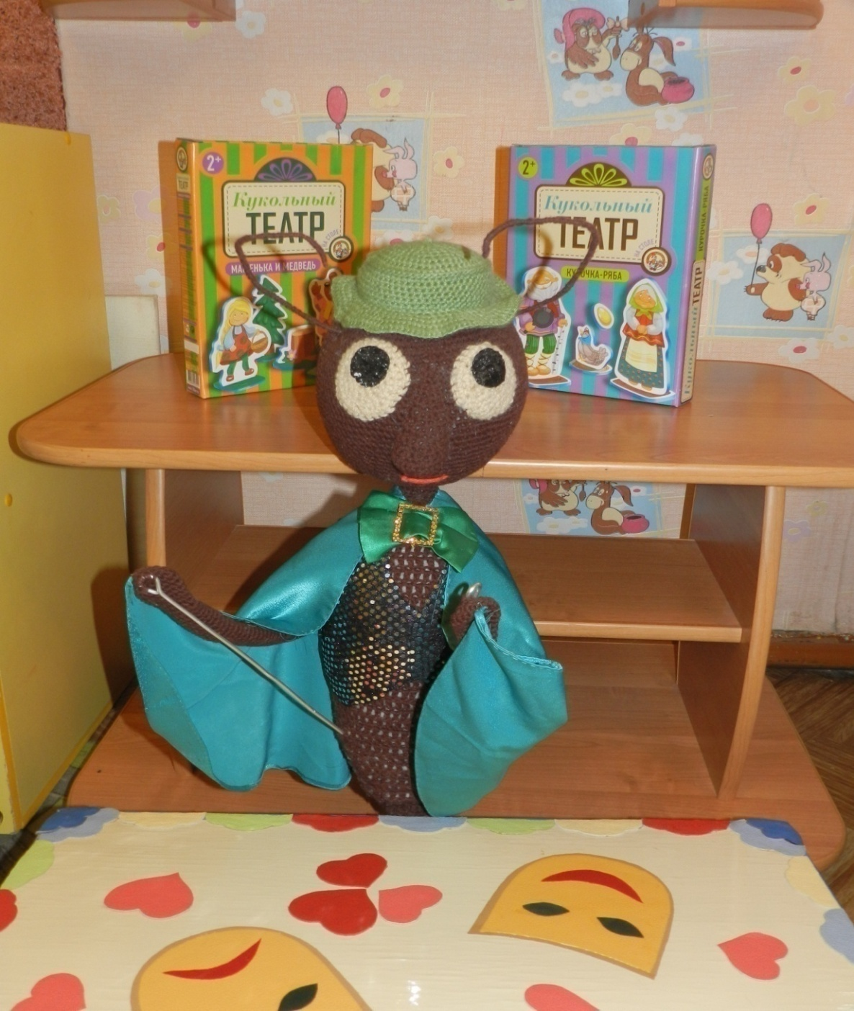
Театр верховых кукол
Notes:
- театр верховых кукол: на гапите

Slide 21
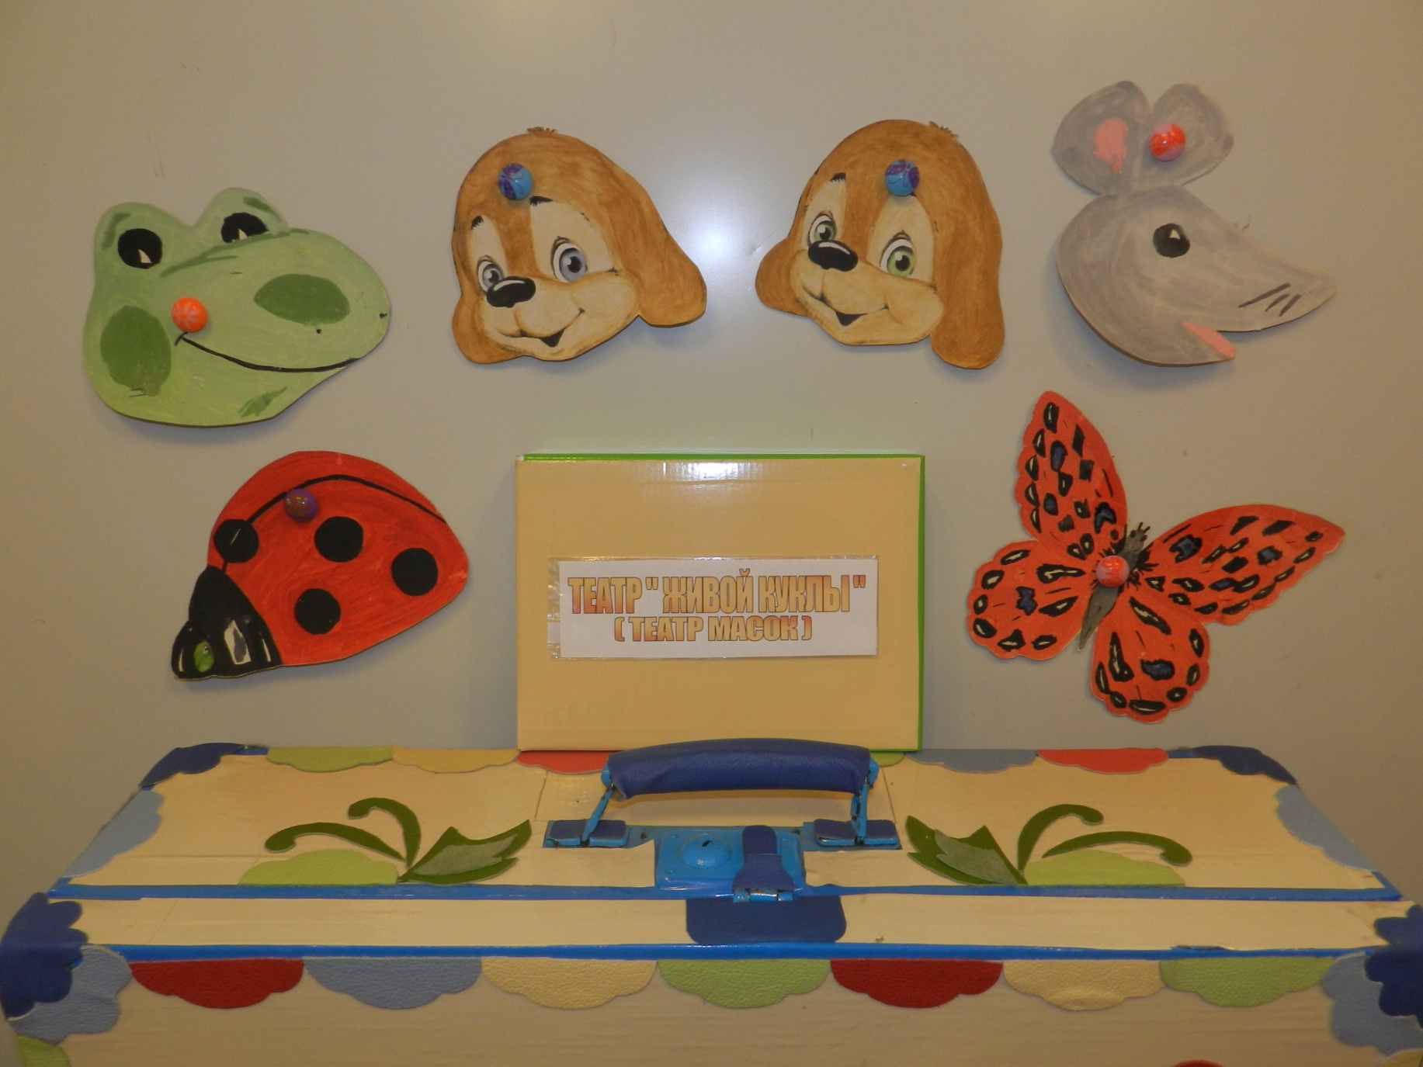
Театр масок
Notes:
театр масок.
Мы отобрали художественные произведения, содержание которых соответствует поставленным задачам формирования связной речи детей; сюжеты литературных произведений являются материалом для детских инсценировок.
Задачи первого этапа – изучение особенностей развития связной речи детей, организация мониторинга образовательного процесса.
На первом этапе мы использовали диагностическую методику развития связной речи детей 5 года жизни, разработанную Оксаной Семеновной Ушаковой.

Slide 22
Notes:
Проведенный мониторинг составил основу дальнейшего обучения детей

Slide 23
Содержание
театрально-игровой деятельности
подготовка к игре
репетиция всей игры
достижение игровой цели
осознание результатов игры
Notes:
подготовка к игре
Репетиция всей игры
Достижение игровой цели
Осознание результатов игры

Slide 24
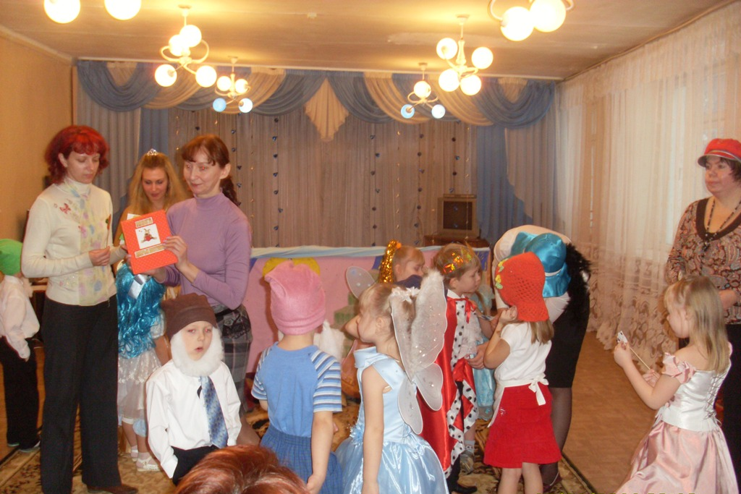
Методический прием
«Книга добрых поступков»
Notes:
Задачи второго этапа:
- Формировать интегративные навыки связной речи у детей дошкольного возраста
Активизировать познавательный интерес детей к связной речи средствами театрализованной игры
Второй этап педагогической технологии реализуется воспитателем детского сада в совместной деятельности с детьми и родителями в течение учебного года. Предполагает
- подготовку к игре и занимает 3 недели (определение темы и цели игры, знакомство детей с содержанием игры, изготовление костюмов, кукол, атрибутов, распределение ролей, работу над ролью, работа над этюдами). Во время подготовки к игре педагог организует творческие группы детей: группа режиссеров отбирает претендентов на роли. Группа актеров репетирует роли для постановки. Группа художников-декораторов рисует пригласительные билеты, афиши, элементы декораций. Группа костюмеров готовит элементы костюмов.
Группы могут быть мигрирующими, нестойкими. Дети могут переходить из одной группы в другие, пробовать себя во всем. Объединять детей в группы можно в подготовительный период к спектаклю.
репетицию всей инсценировки (занимает одну неделю)
достижение игровой цели
осознание результатов игры (рефлексия). Прекрасно развивает рефлексию такой методический прием как «Дневник наших встреч», который запечатлевает страницы общения взрослых с детьми в театрально-игровой деятельности; методический прием «Незаконченное предложение» позволяет взрослому размышлять о том, как протекала совместная деятельность в игре-драматизации; «Книга добрых поступков», в которой записываются добрые дела детей

Slide 25
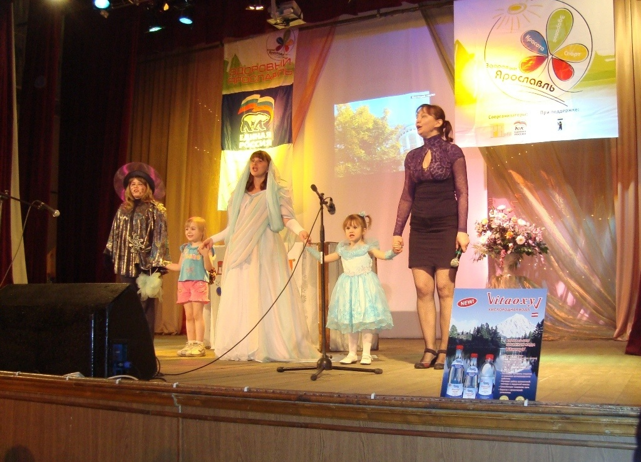
Участие в проекте
«Здоровый Ярославль»
Notes:
На втором этапе педагог использует в работе с детьми метод творческого проекта. Участники творческого проекта (взрослые и дети) договариваются о планируемых результатах и форме их представления (спектакль, праздник). Благодаря проектной деятельности создаются условия, при которых дети самостоятельно находят способ решения проблемы.

Slide 26
Методы и приемы
- игры-этюды на основе сюжетов предложенной художественной литературы
- беседы-драматизации с детьми
- игры-фантазирования
игры-импровизации
проблемные театрализованные ситуации
- театрализованные игры-экспериментирования
Notes:
На третьем этапе нашей педагогической технологии мы
Задачи третьего этапа: поддержка самостоятельной театрально-игровой деятельности детей, создание условий для поддержания интереса дошкольников к театрализованной игре, изучение особенностей развития связной речи у детей средней группы в условиях использования пед.технологии
В соответствии с поставленными задачами мы использовали в своей работе разнообразные методы и приемы
- игры-этюдына основе сюжетов предложенной художественной литературы
- игры-фантазирования (с помощью разнообразных вопросов взрослого детям предлагается сочинить жизнь героев до описанных в сказке событий)
- игры-импровизации (детям предлагается импровизировать под музыку, создавая той или иной образ конкретного персонажа).
- проблемные театрализованные ситуации
- театрализованные игры-экспериментирования.

Slide 28
Формула успеха
Дети
Родители
Педагоги
Notes:
До начала нашего обучения в отдельных семьях родители практически не уделяли внимание театрализованной игре: считали, что гораздо важнее научить ребенка читать, считать, писать. В процессе работы мы объясняли родителям значение творческой игры для развития ребенка-дошкольника; убеждали в важности использования театрализованных игр.
Использовали в своей технологии такие формы работы с родителями как
- театральная гостиная, в которой проводится тренинги креативности и готовности к организации творческой деятельности;
творческая мастерская (привлекали к совместному изготовлению с детьми костюмов, декораций, игрушек, масок и т.д.);
поход в театр;
совместные праздники, досуги, развлечения, драматические спектакли.

Slide 29
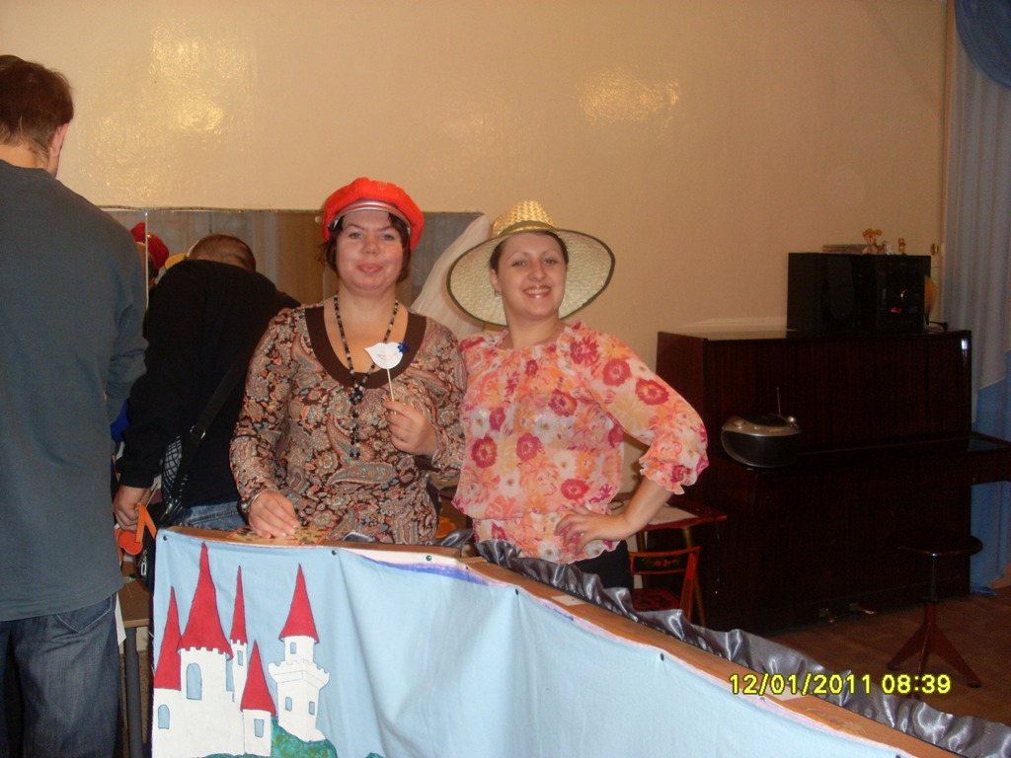
Театральная гостиная

Slide 30
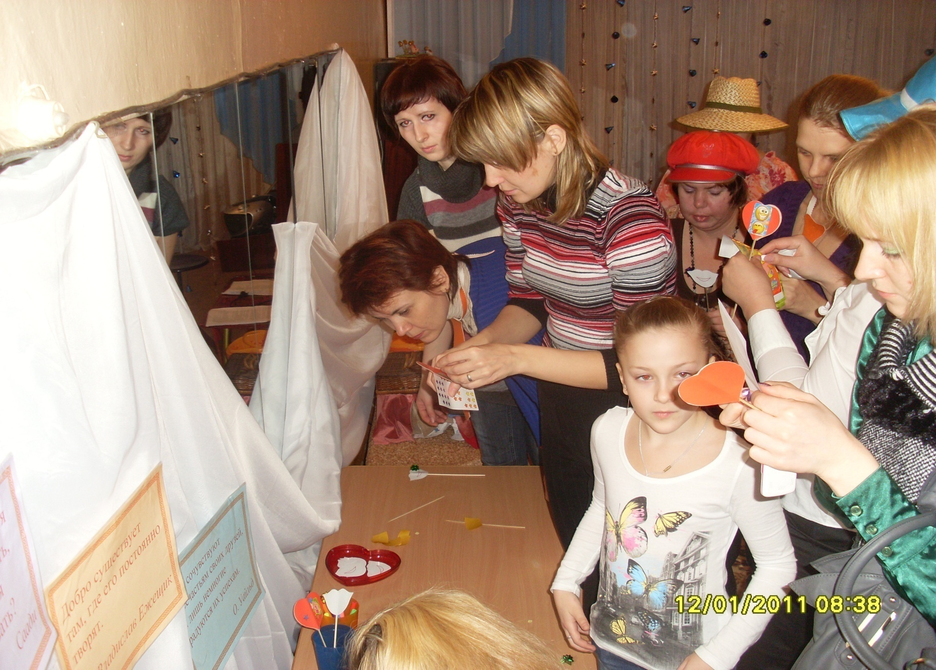
Творческая мастерская

Slide 31
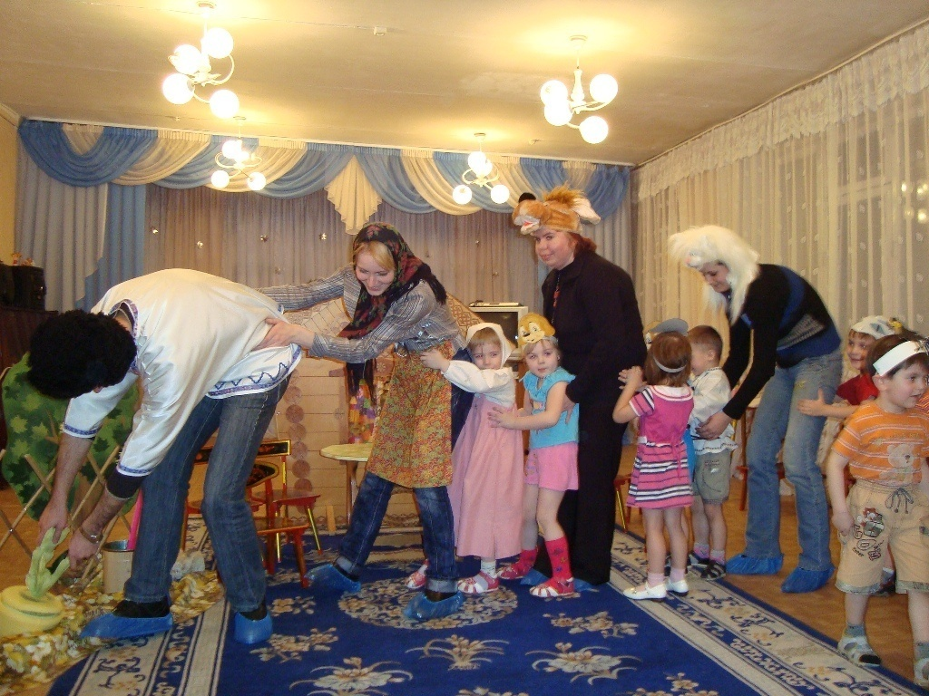
Совместные праздники, развлечения

Slide 32
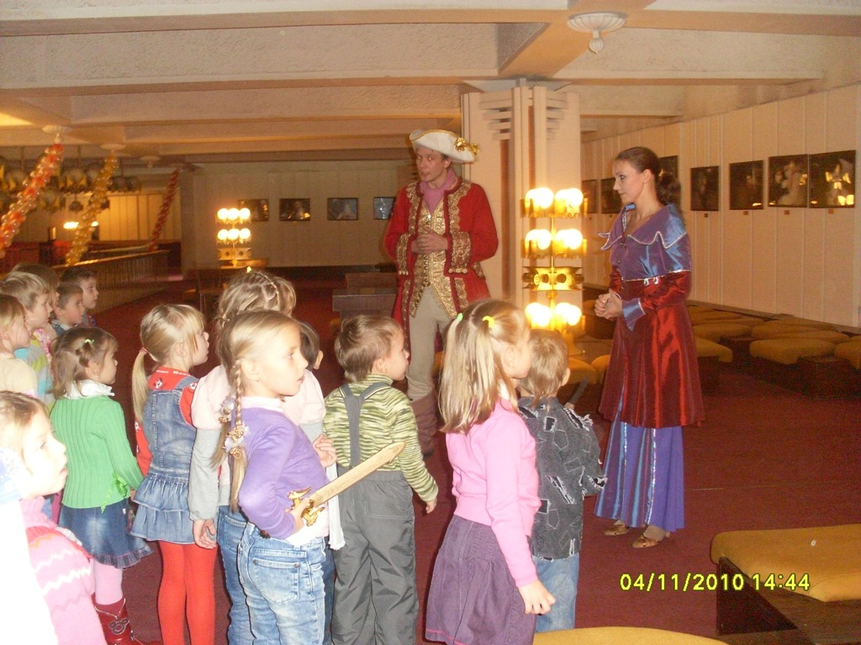
Поход в театр

Slide 33
Достижения детей
ребенок понимает устную речь и может выражать свои мысли желания
ребенок проявляет любознательность, задаёт вопросы, касающиеся близких и далёких предметов и явлений, интересуется причинно-следственными связями
ребенок обладает развитым воображением, которое реализуется в разных видах деятельности
Notes:
Итак, в процессе нашей работы по формированию связной речи через театрализованную игру родители и педагоги заметили, что дети стали:
- более внимательны и наблюдательны;
- чаще высказывать свое мнение, выражать свои мысли и желания;
- любознательными, у них возрос интерес к художественной литературе;
- увереннее себя чувствовать в публичных выступлениях;
- с удовольствием участвовать в различного рода сочинительствах;
- выразительно читать стихотворный текст, строить простейший диалог;
- сочинять этюды по сказкам;
- составлять предложения с заданными словами.

Slide 34
Достижения детей
(продолжение)
творческие способности ребенка проявляются в придумывании сказок, фантазировании
ребенок доводит начатое дело до конца, уверен в своих силах, открыт внешнему миру, положительно относится к себе и другим
ребенок способен договариваться, учитывать интересы и чувства других, сопереживать неудачам и радоваться успехам других

Slide 35
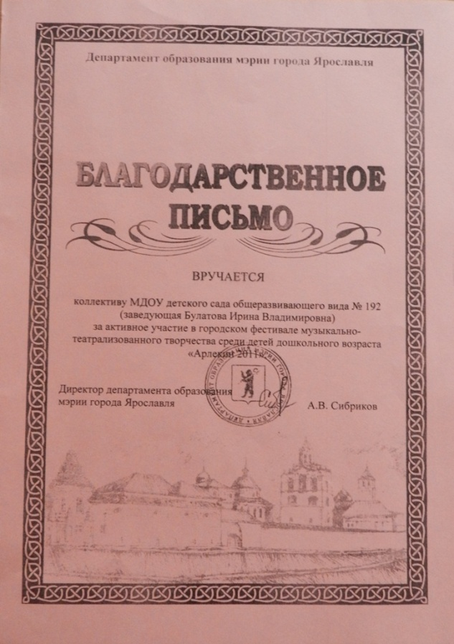
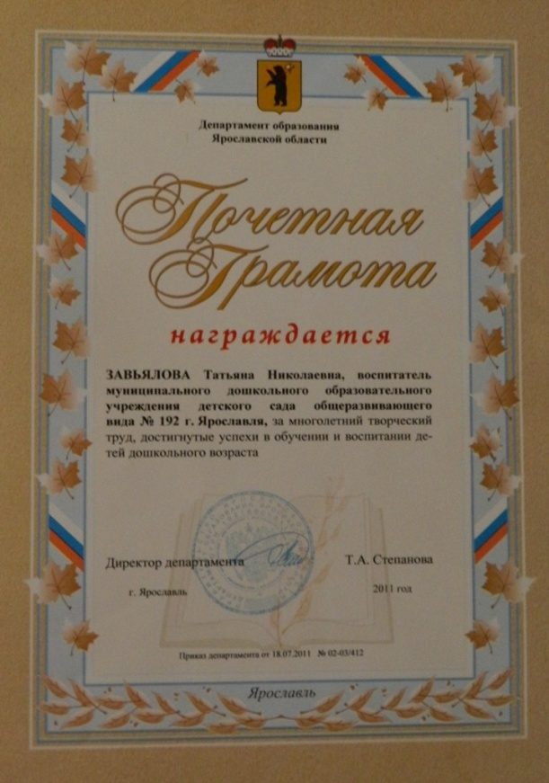
Достижения педагога

Slide 36
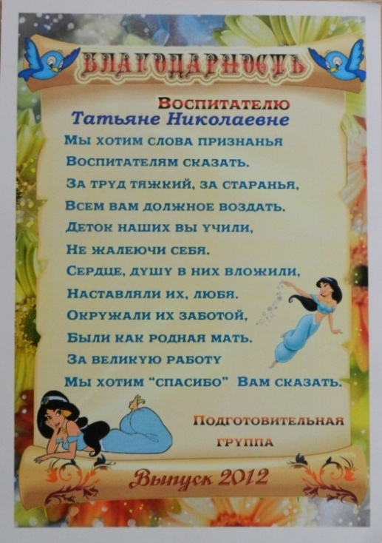
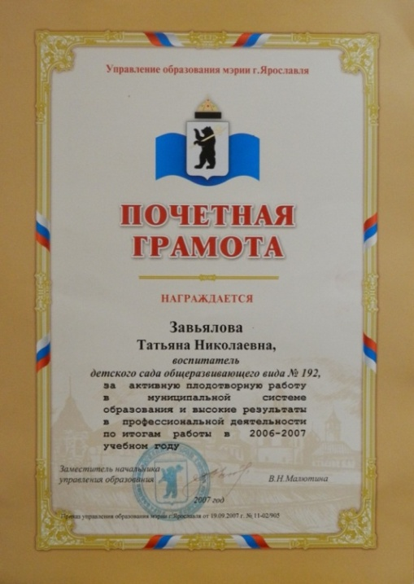
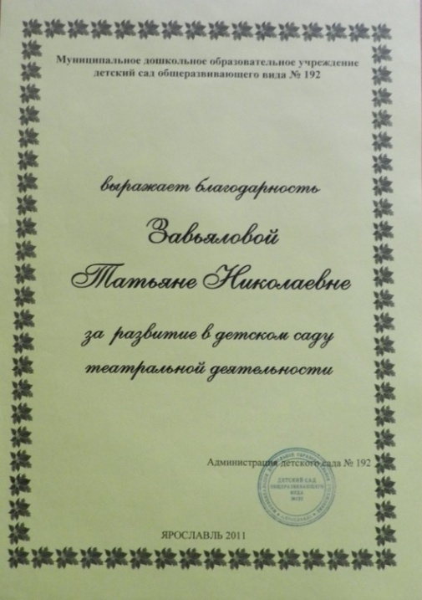

Slide 37
Перспективы развития
- разрабатываем программу по театрально-игровой деятельности «Наш театр» для внедрения в образовательный процесс в рамках дополнительного образования дошкольников
- собираем коллекцию сюжетных и образных кукол в «Музей кукол»
Notes:
Перспективу дальнейшего развития представляю на слайде. Я искренне надеюсь, что мой опыт в организации театрализованной игры окажется полезным всем тем, кто занимается театрально-игровой деятельностью с детьми

Slide 38
Спасибо за внимание!

